Slide 1

家事平權
動態家庭作業---家事護照

Slide 2
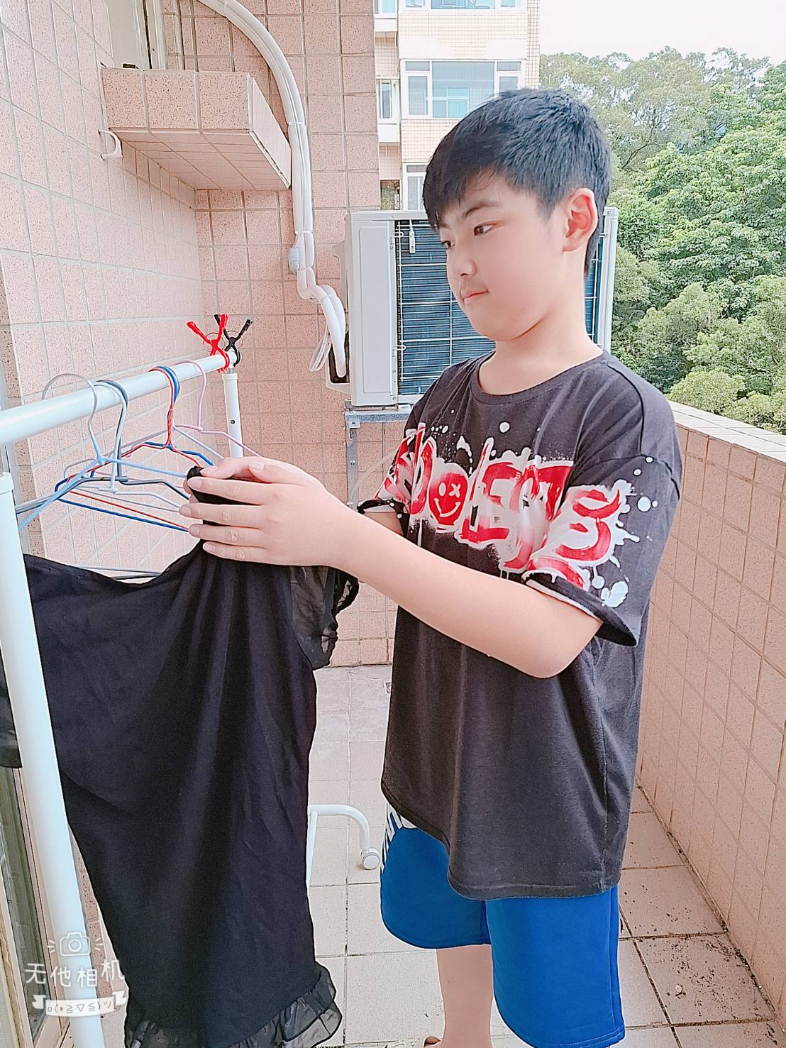
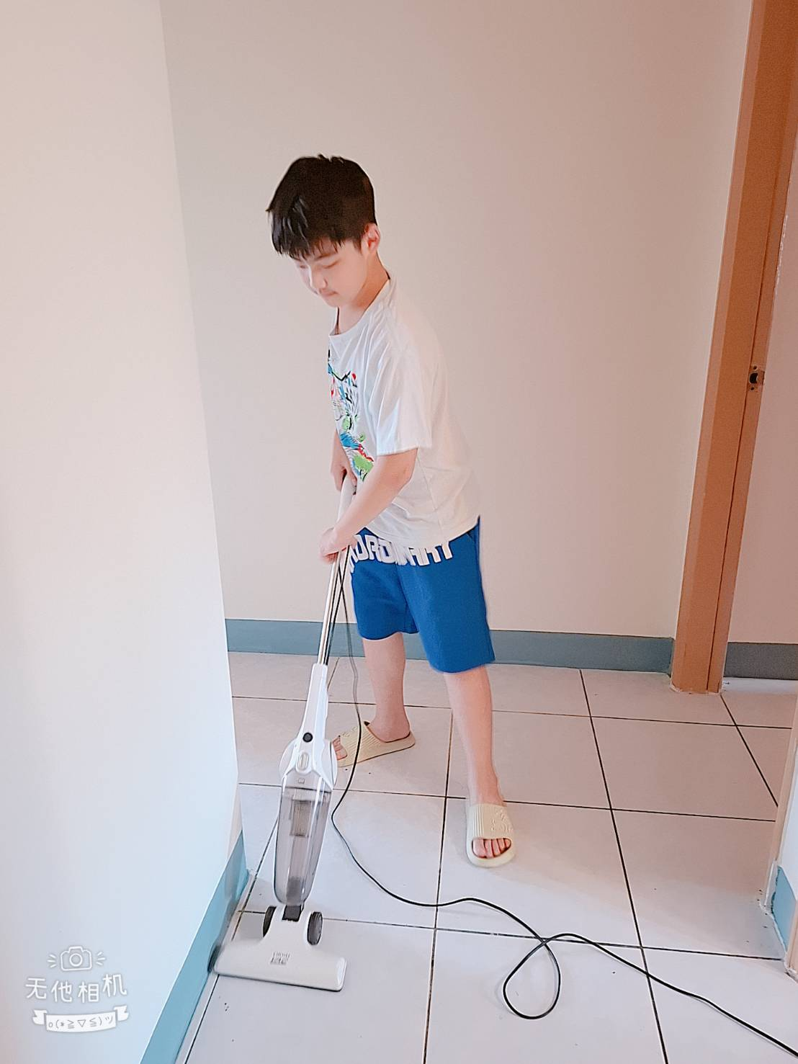
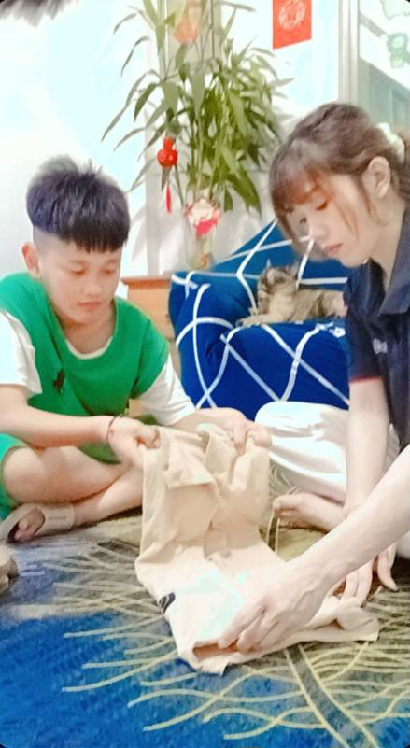
動態作業-家事訓練/家事護照

Slide 3
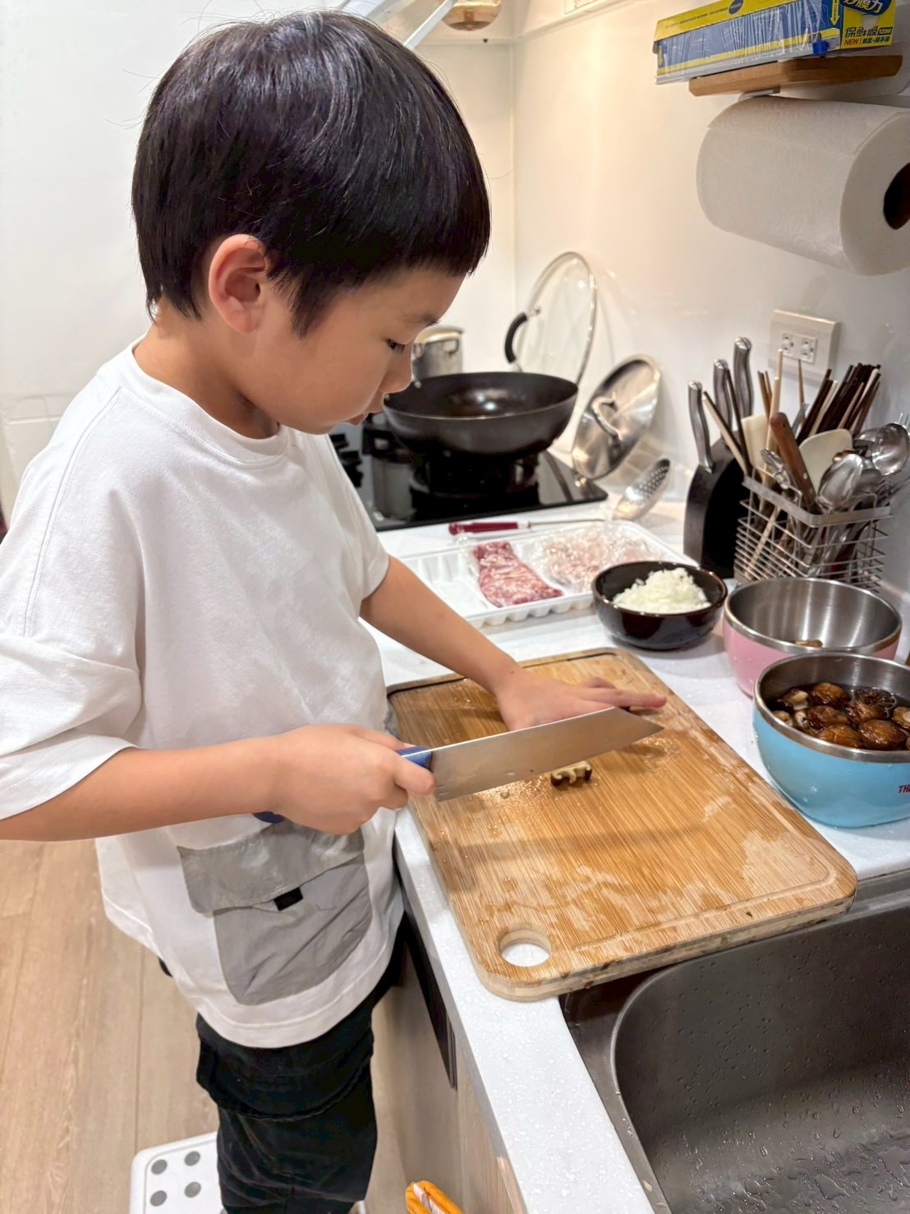
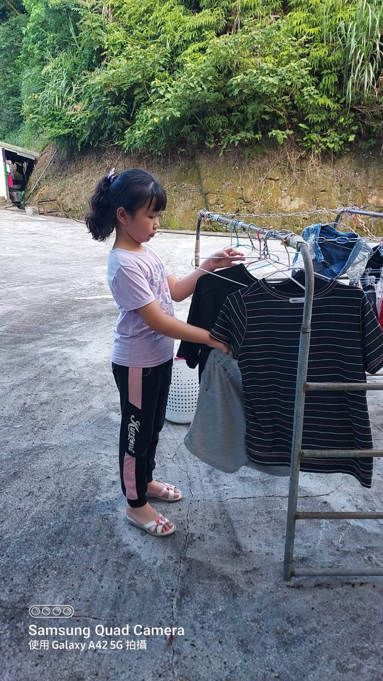
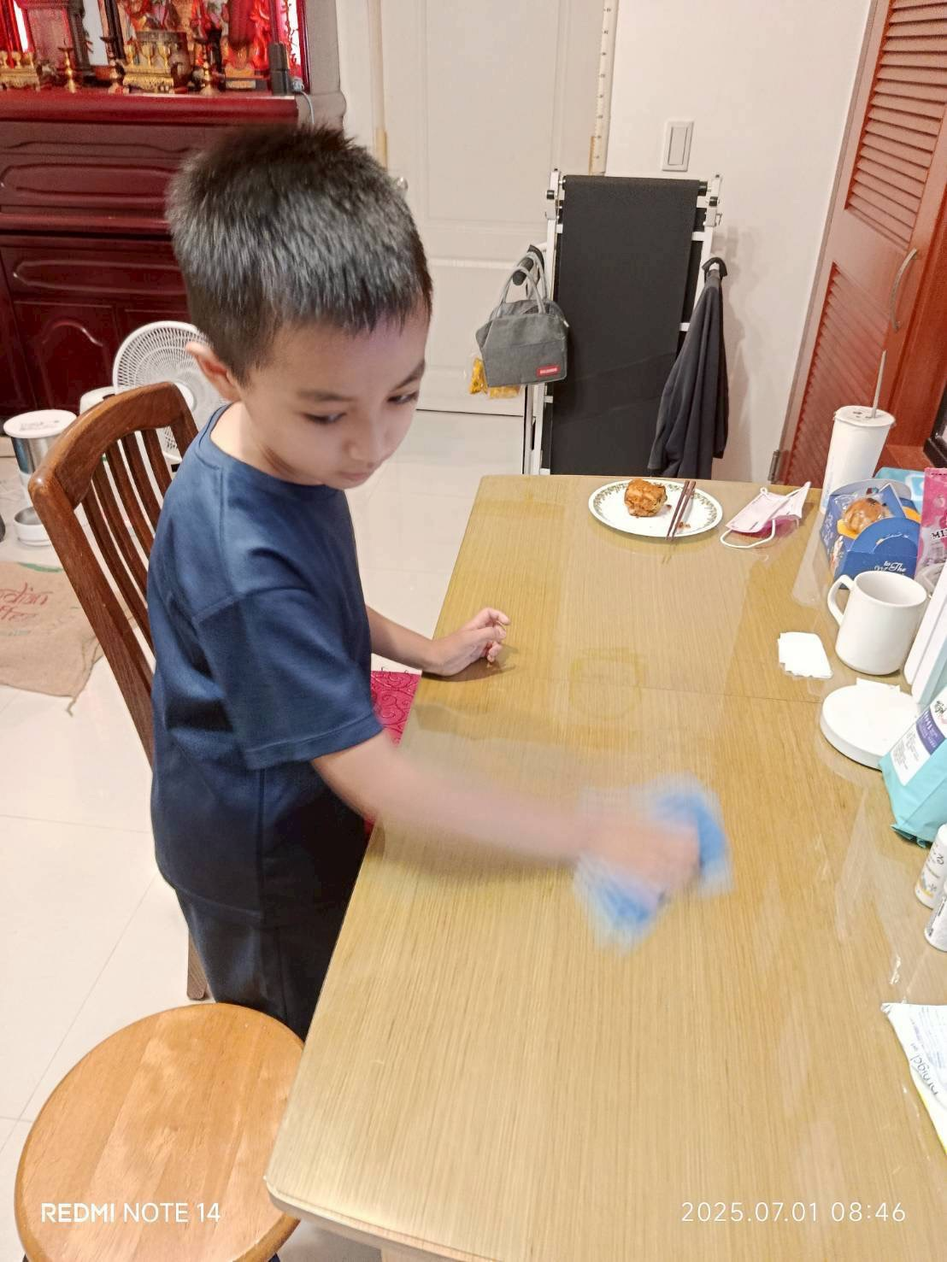
動態作業-家事訓練/家事護照

Slide 4
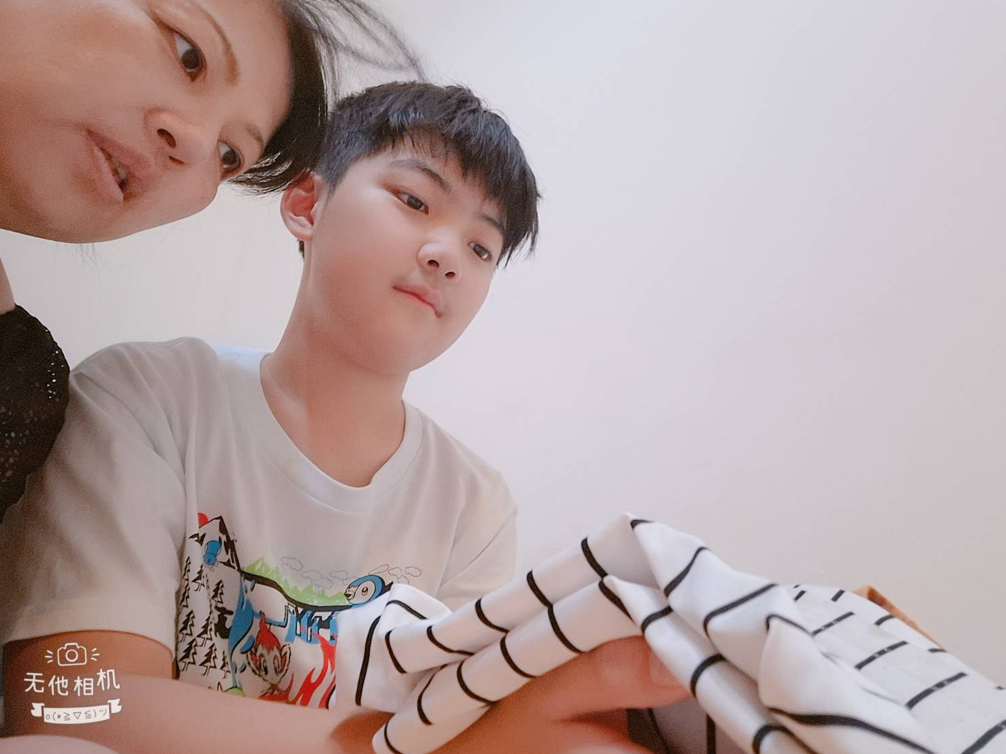
動態作業-家事訓練/家事護照
做家事是每個家庭成員的責任，雖然我們年紀還小，但可以做的事情還是很多

